Slide 1
19장 다중 스레드
Section 1 스레드 개요
Section 2 Thread 클래스와 스레드 생명주기
Section 3 스레드의 생성과 사용
Section 4 스레드 우선순위
Section 5 스레드의 시작과 종료
Section 6 스레드 동기화
Section 7 스레드 사이의 통신
1

Slide 2
학습 목표
스레드의 개념과 스레드 생명주기에 관해 학습한다.
스레드 생성 방법에 관해 학습한다.
스레드의 우선순위에 관해 학습한다.
다중 스레드의 시작과 종료에 관해 학습한다.
다중 스레드의 사용 방법에 관해 학습한다.
스레드 사이의 통신 방법에 관해 학습한다.

Slide 3
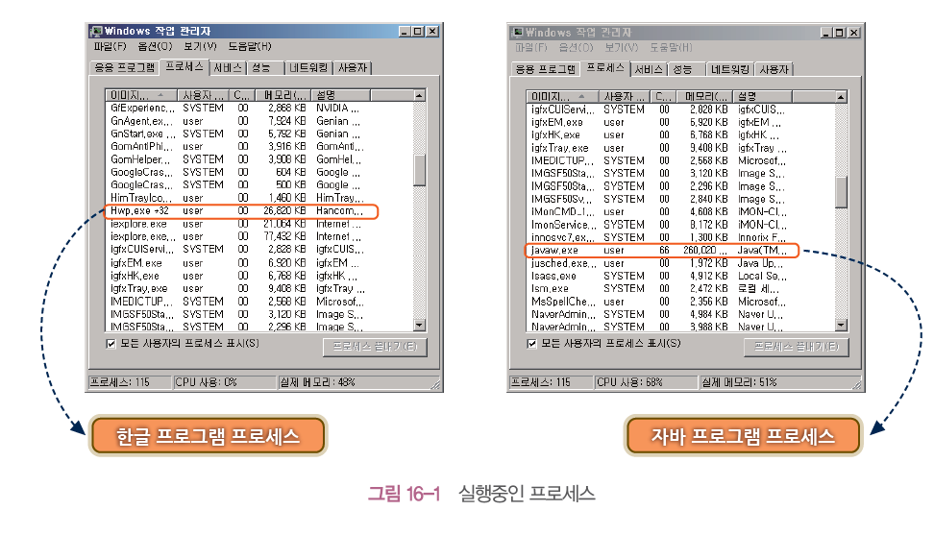
1 스레드 개요
1-1 프로그램과 프로세스
프로세스 : 실행중인 프로그램
다중 프로세스 : 다수 개의 프로세스를 다수 개의 CPU가 동시에 처리

Slide 4
1 스레드 개요
1-2 프로세스와 스레드
스레드는 하나의 프로세스 내에서 동작하는 작은(lightweight) 프로세스
다중 스레드(multi thread)는 하나의 프로세스(프로그램) 내에서 다수 개의 스레드가 동시에 동작하는 개념

Slide 5
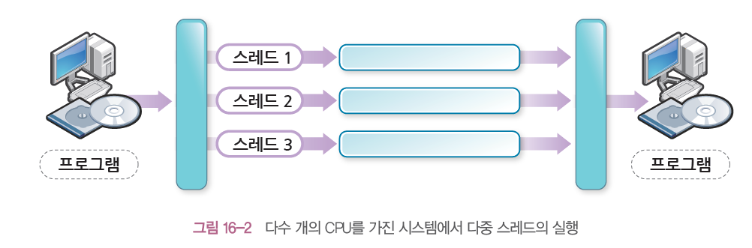
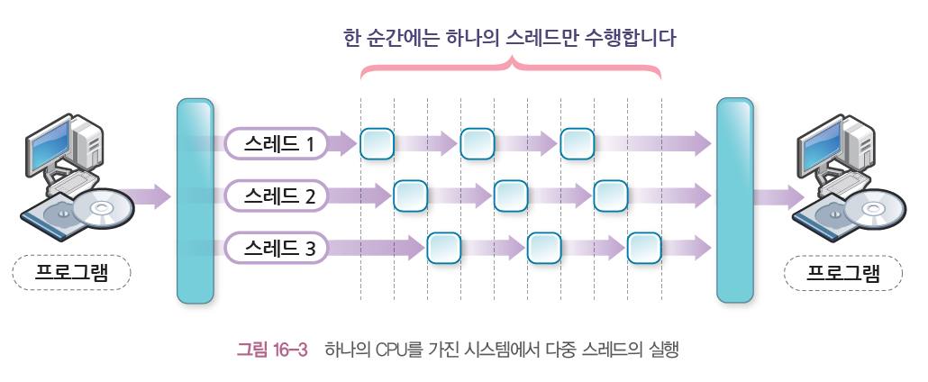
1 스레드 개요
1-2 프로세스와 스레드

Slide 6
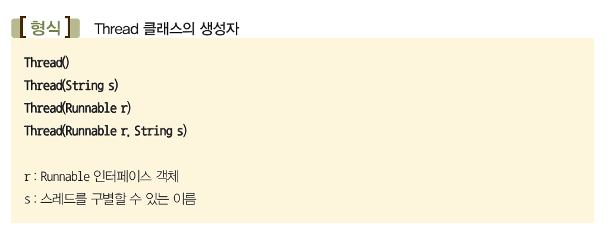
2 Thread 클래스와 스레드 생명주기
Thread 클래스
java.lang 패키지에 라이브러리 클래스로 제공

Slide 7
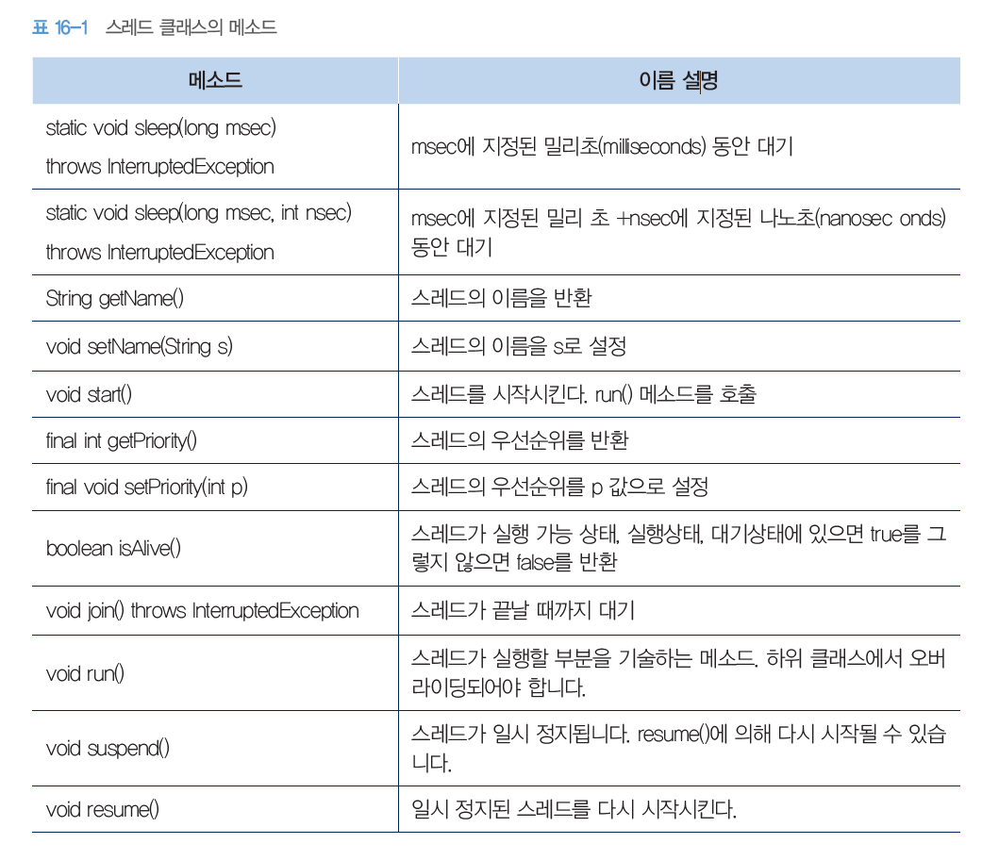
2 Thread 클래스와 스레드 생명주기

Slide 8
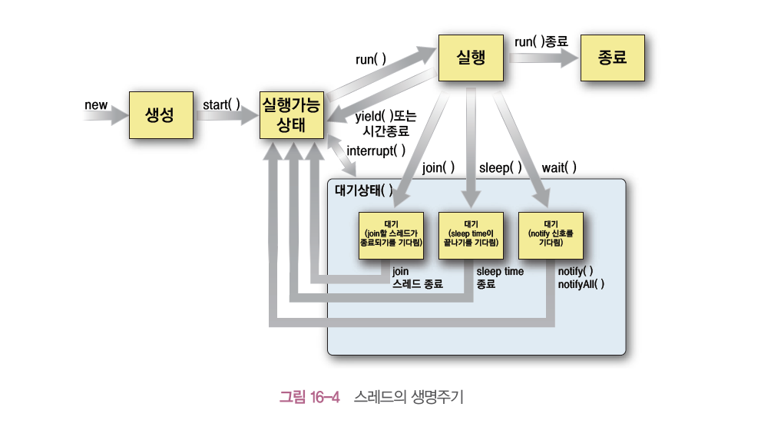
2 Thread 클래스와 스레드 생명주기

Slide 9
2 Thread 클래스와 스레드 생명주기
스레드는 생성되어 종료될 때까지 5가지의 상태
생성 상태
실행 가능 상태
실행 상태
대기상태
종료

Slide 10
3 스레드의 생성과 사용
3-1 Thread 클래스 이용
Thread(java.lang.Thread) 클래스로부터 직접 상속받아 스레드 특징을 가지는 클래스를 생성하여 스레드를 사용하는 방법
class ThreadA extends Thread { ......... public void run() { .... } ....... }
Thread 클래스로부터 상속
상위 클래스인 Thread 클래스의 run() 메소드를 오버라이딩하여
스레드가 수행하여야 하는 문장들을 기술한다.
ThreadA ta = new ThreadA(); ta.start();

Slide 11
3 스레드의 생성과 사용
3-2 Runnable 인터페이스 이용
스레드의 특성을 가져야 하는 클래스가 이미 다른 클래스로부터 상속을 받고 있다면 Runnable 인터페이스를 이용
public interface Runnable { public void run(); }
class RunnableB extends Applet implements Runnable { ......... public void run() { ........ } ........ }
Runnable 인터페이스에 정의된 run() 메소드를 오버라이딩하여
스레드가 수행할 문장들을 기술한다.

Slide 12
3 스레드의 생성과 사용
3-2 Runnable 인터페이스 이용
인터페이스를 이용하여 생성된 클래스로부터 스레드 객체를 생성하는 예
RunnableB rb = new RunnableB(); Thread tb = new Thread(rb); tb.start();
객체 rb 생성
rb를 매개변수로 하여 스레드 객체 tb를 생성
스레드 시작
RunnableB rb = new RunnableB(); new Thread(rb).start();
스레드 객체를 생성하여 바로 시작

Slide 13
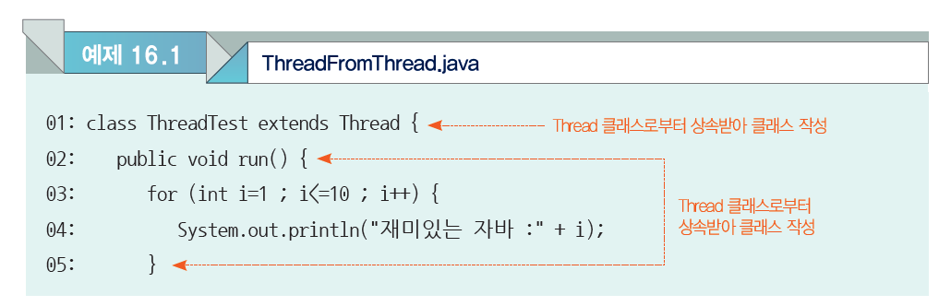
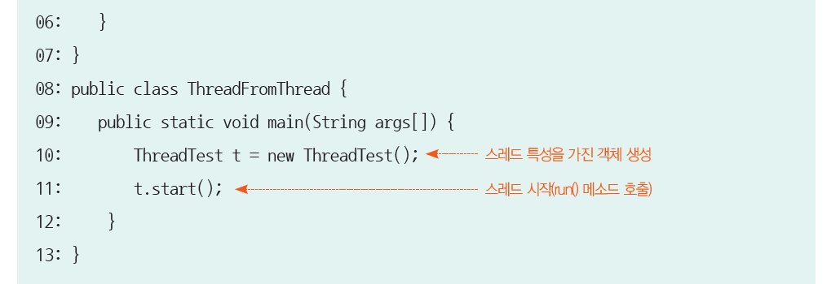
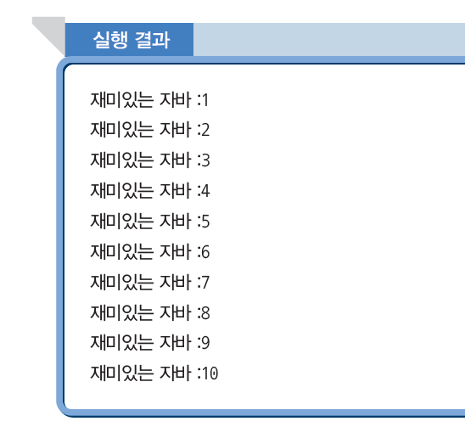
3 스레드의 생성과 사용
3-2 Runnable 인터페이스 이용

Slide 14
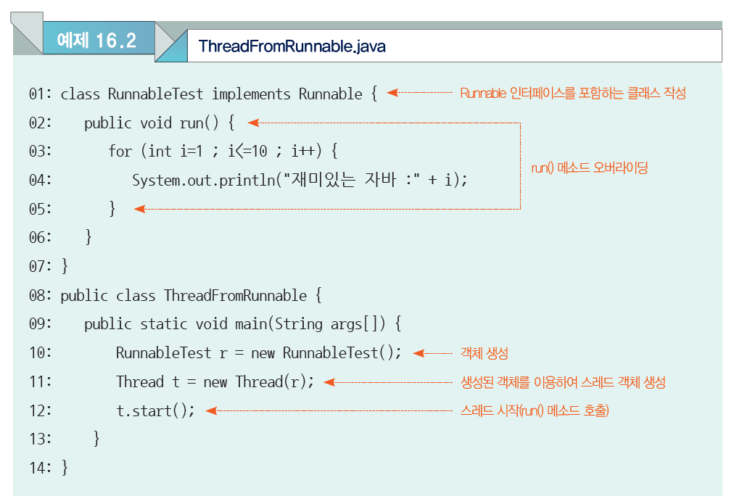
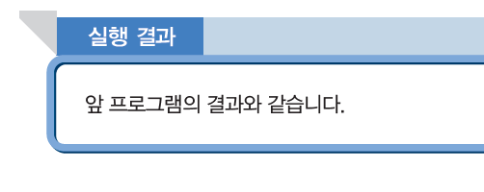
3 스레드의 생성과 사용
3-2 Runnable 인터페이스 이용

Slide 15
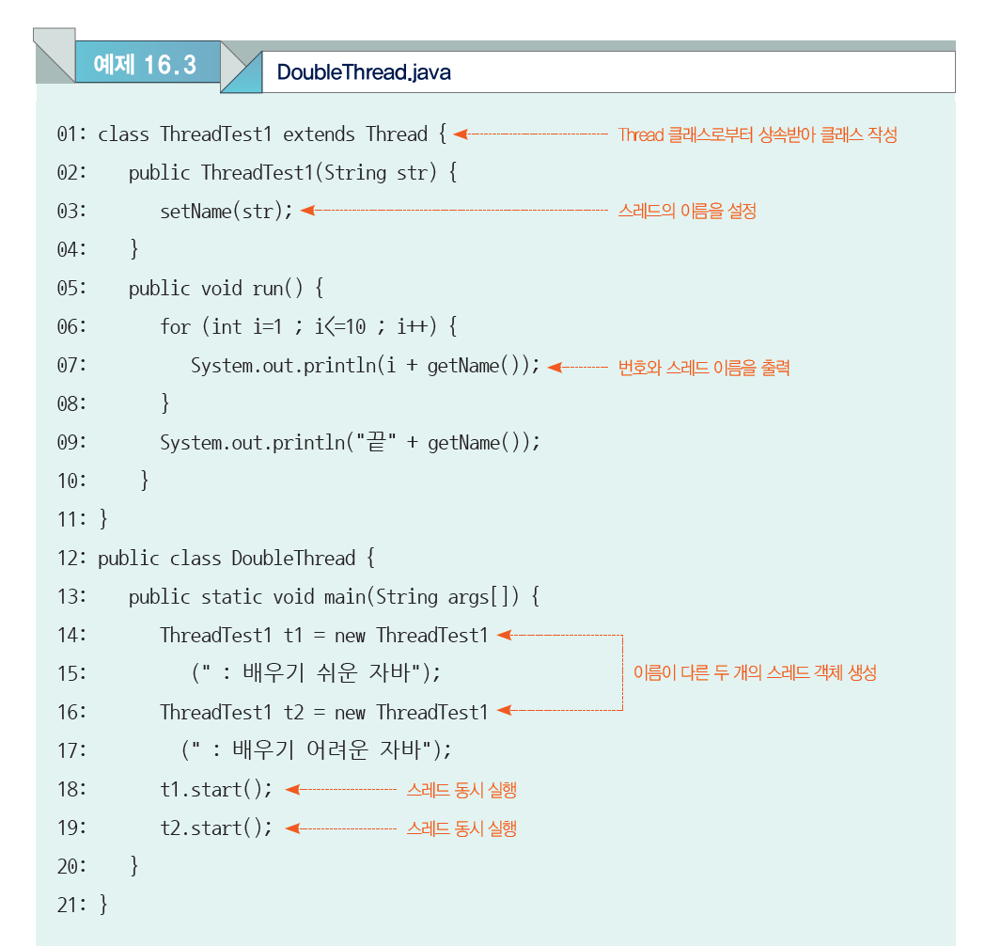
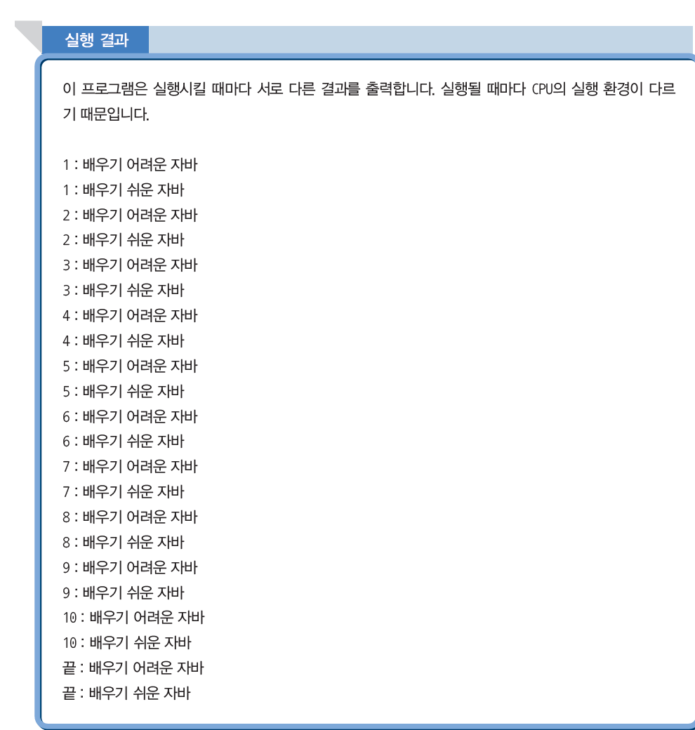
3 스레드의 생성과 사용
3-2 Runnable 인터페이스 이용

Slide 16
4 스레드 우선순위
스레드에 우선순위를 부여하여 우선순위가 높은 스레드에 실행의 우선권을 주어 실행
setPriority()
Thread 클래스에는 스레드에 우선순위를 부여하는 메소드가 제공
static final int MAX_PRIORITY ← 우선순위 값으로 10을 가진다. static final int MIN_PRIORITY ← 우선순위 값으로 1을 가진다. static final int NORM_PRIORITY ← 우선순위 값으로 5를 가진다.

Slide 17
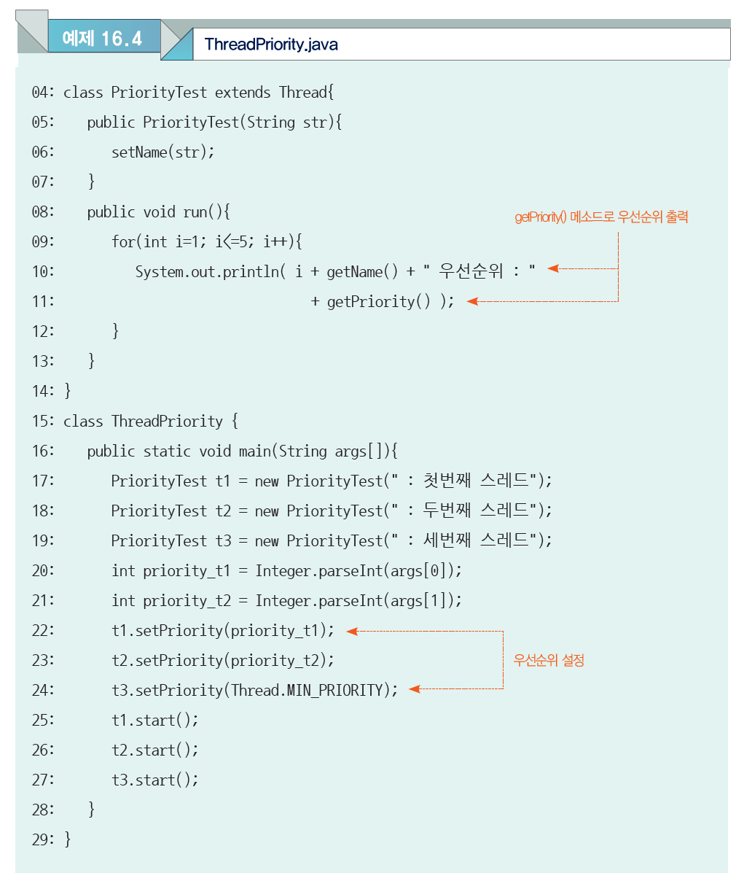
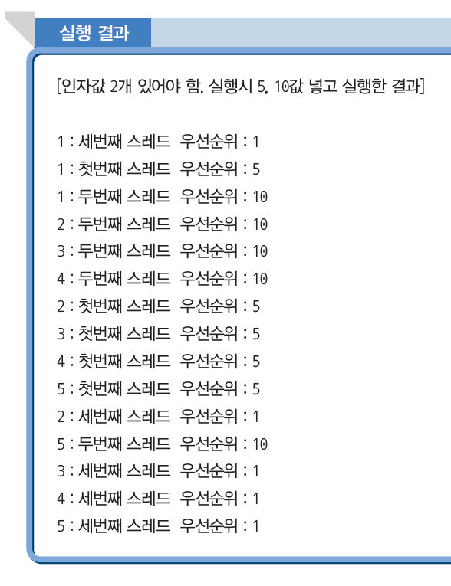
4 스레드 우선순위

Slide 18
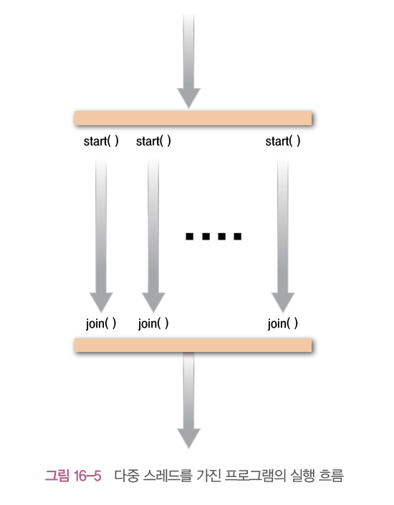
5 스레드의 시작과 종료
다중 스레드를 가진 프로그램의 실행 흐름

Slide 19
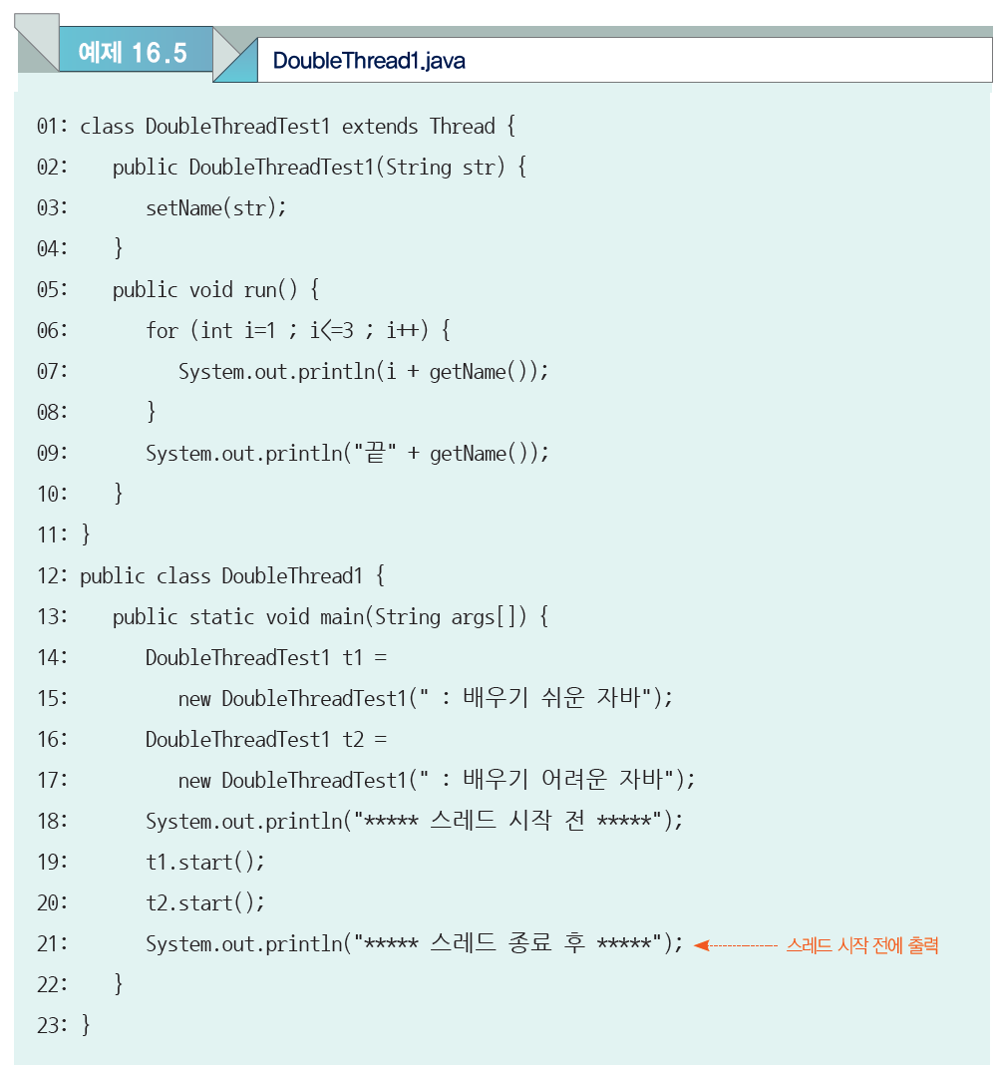
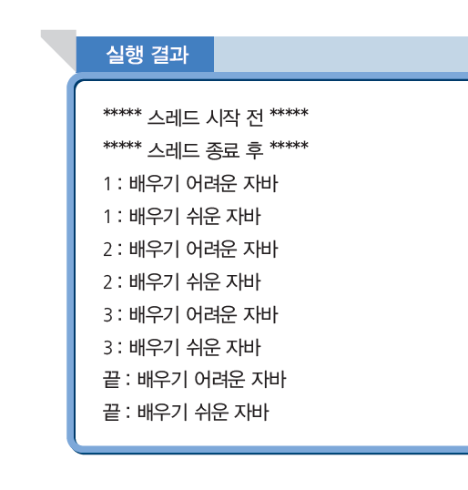
5 스레드의 시작과 종료

Slide 20
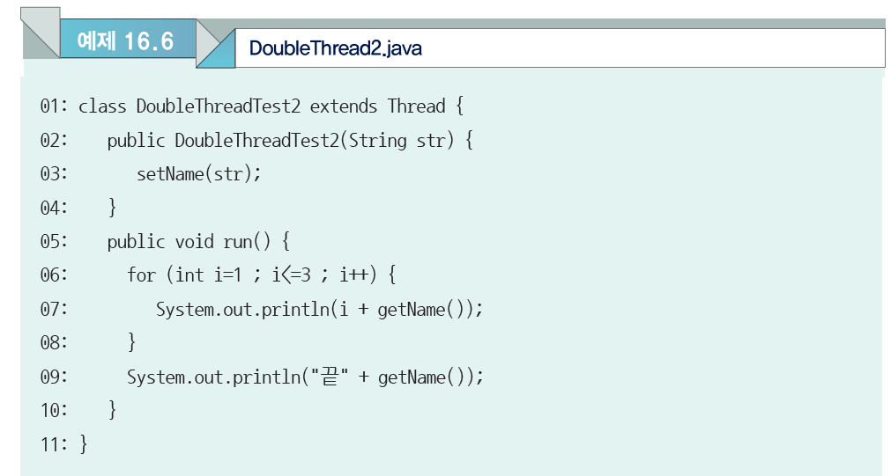
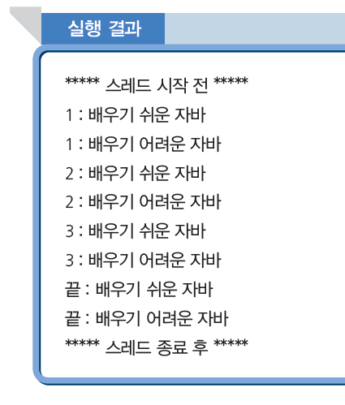
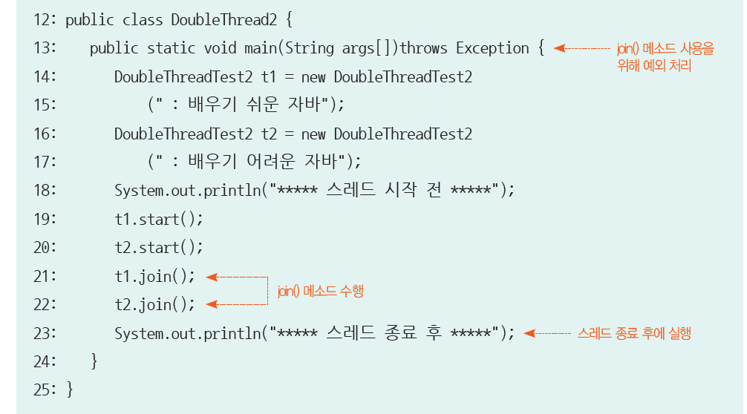
5 스레드의 시작과 종료

Slide 21
6 스레드 동기화(Synchronization)
임계영역(critical section)
다수 개의 스레드가 접근 가능한 영역
한순간에는 하나의 스레드만 사용할 수 있는 영역
자바에서는 임계영역 지정을 위한 synchronized 메소드를 제공

Slide 22
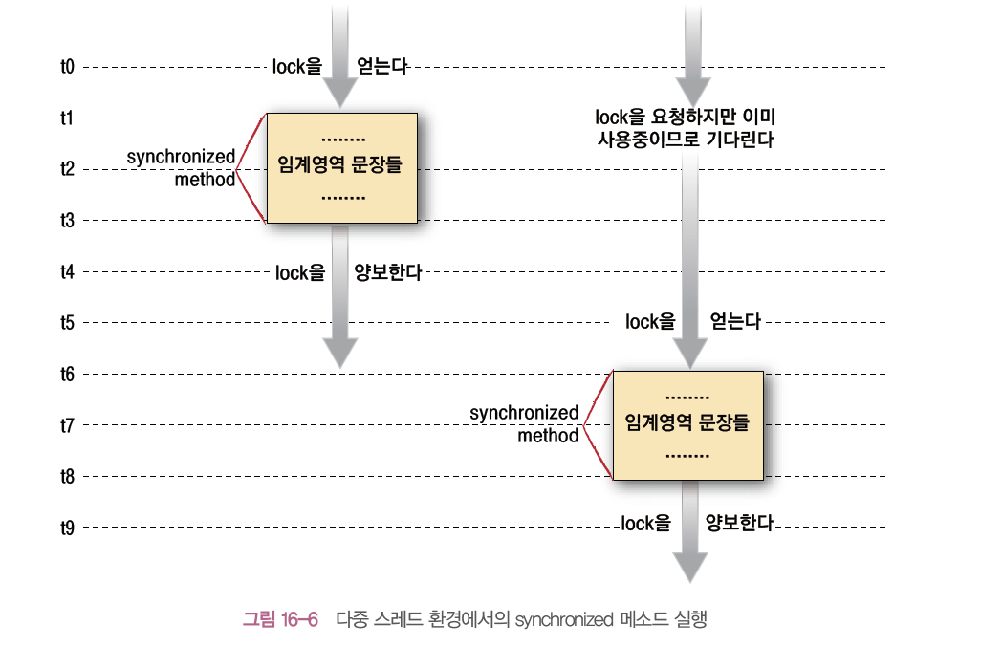
6 스레드 동기화(Synchronization)
다중 스레드 환경에서의 synchronized 메소드 실행

Slide 23
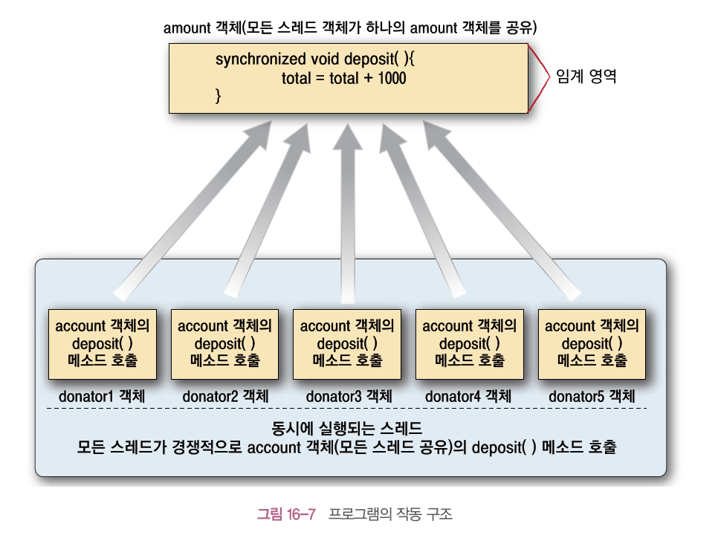
6 스레드 동기화(Synchronization)

Slide 24
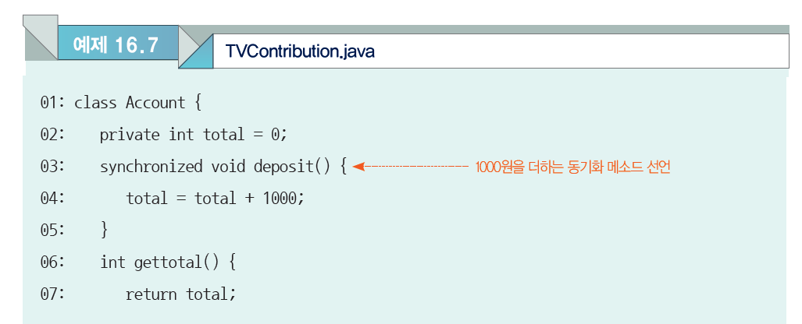
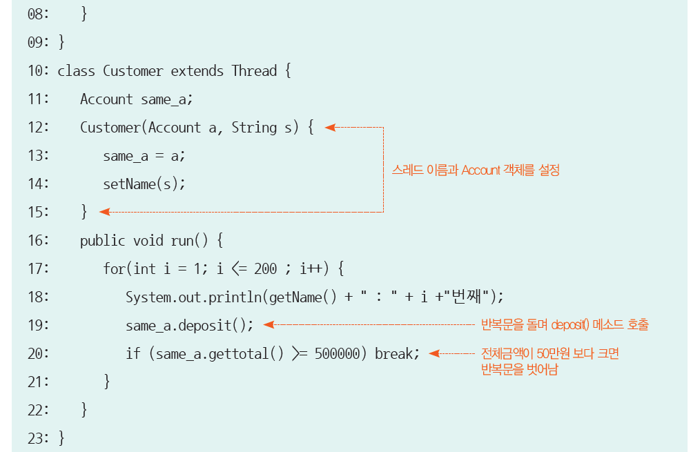
6 스레드 동기화(Synchronization)

Slide 25
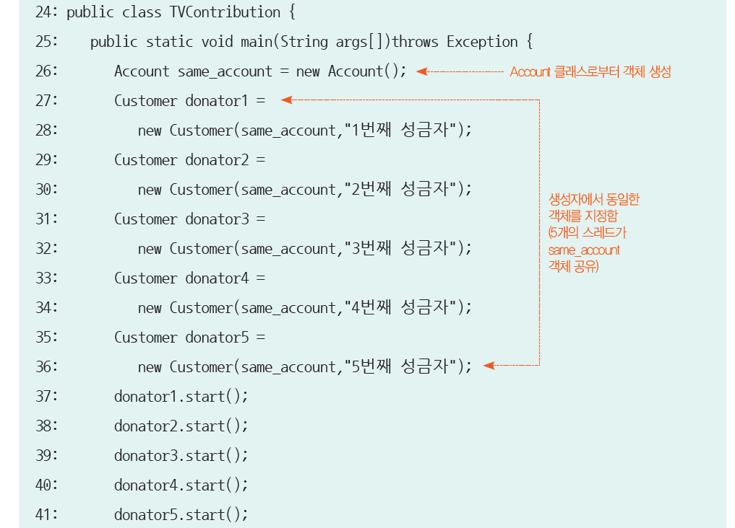
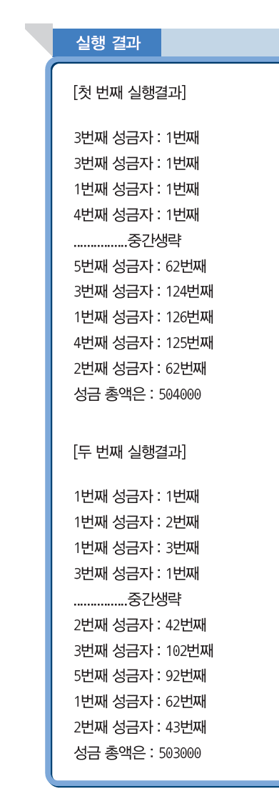
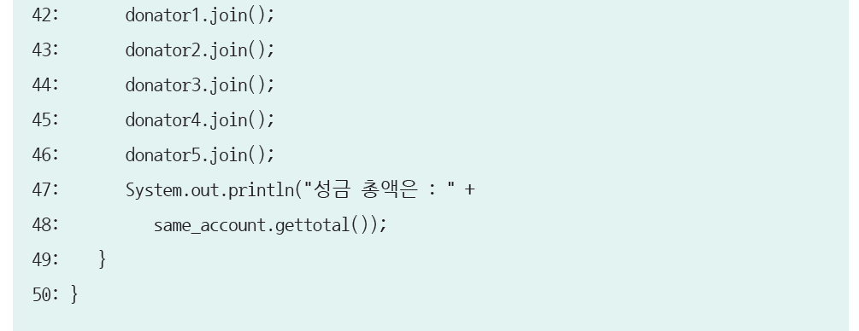
6 스레드 동기화(Synchronization)

Slide 26
7 스레드 사이의 통신
스레드 사이의 통신을 위한 메소드를 java.lang.Object 클래스에 제공
Object 클래스에서 제공되는 메소드 중 wait(), notify(), notifyAll() 메소드가 스레드 사이의 통신에 이용
wait() 메소드의 3가지 형태
void wait() throws InterruptedException void wait(long msec) throws InterruptedException void wait(long msec, int nsec) throws InterruptedException

Slide 27
7 스레드 사이의 통신
wait() : 무한정 대기 상태에 들어가는 메소드
wait(long msec) : msec 밀리초 동안 대기하다 스스로 깨어나는 메소드
wait(long msec, int nsec) : msec 밀리초와 nsec 나노초 동안 대기하다 스스로 깨어나는 메소드
notify() : 대기 중인 스레드가 여러 개일 경우 그중에 하나의 스레드만을 깨운
notifyAll() 메소드 : 대기 중인 모든 스레드를 깨우는 것을 제외하고는 notify()와 같음
void notify() void notifyAll()

Slide 28
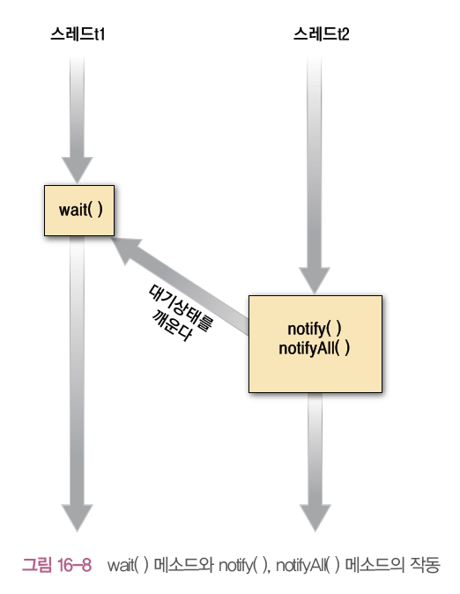
7 스레드 사이의 통신
wait( ) 메소드와 notify( ), notifyAll( ) 메소드의 작동

Slide 29
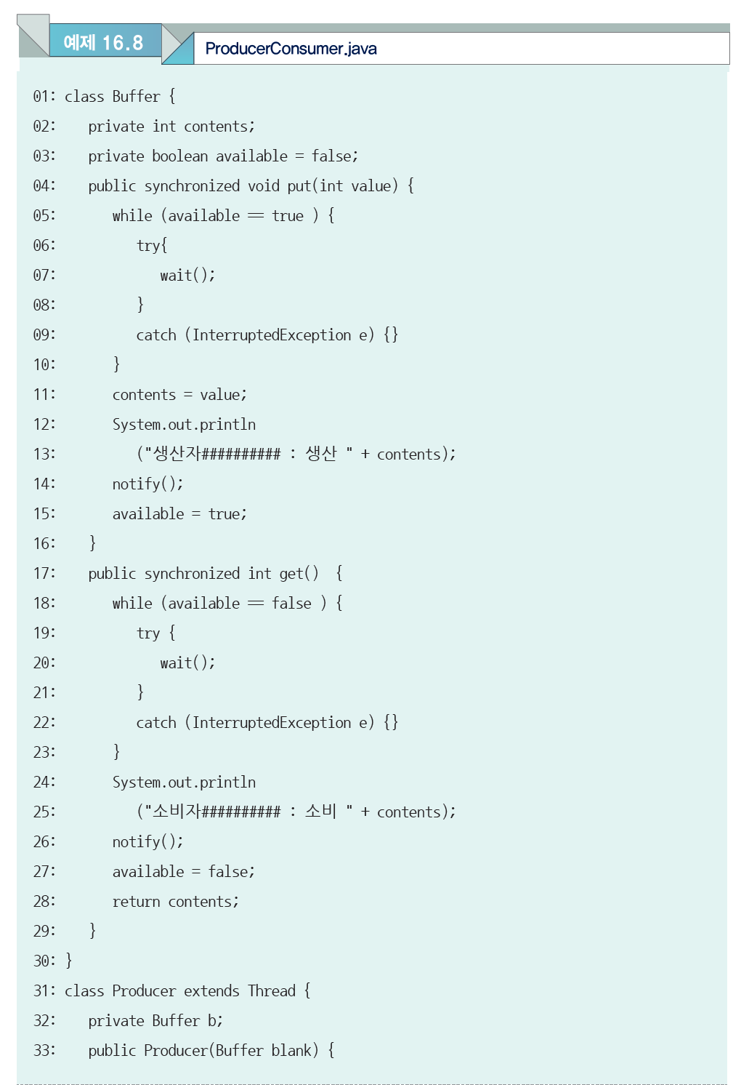
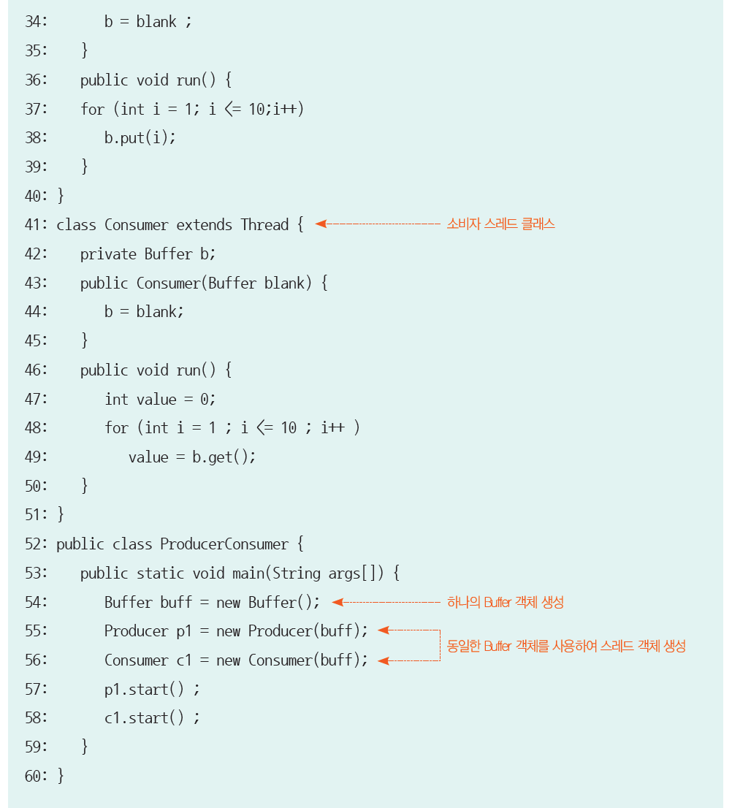
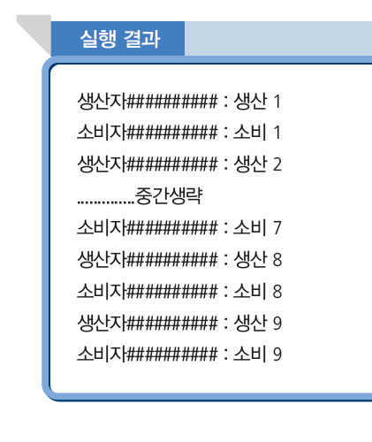
7 스레드 사이의 통신

Slide 30
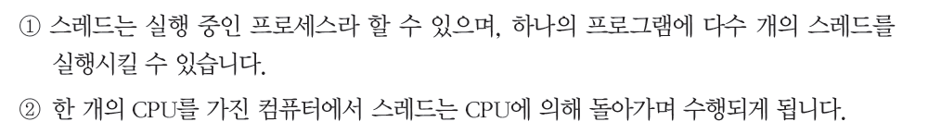
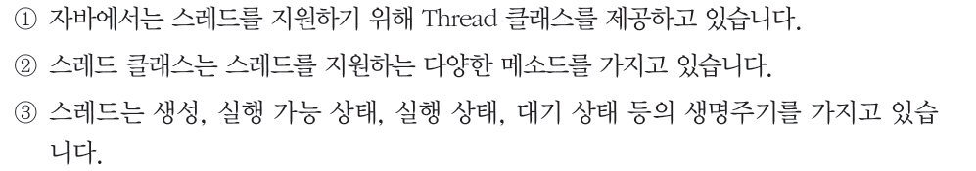
학습 정리
스레드 개요
Thread 클래스와 스레드 생명주기

Slide 31
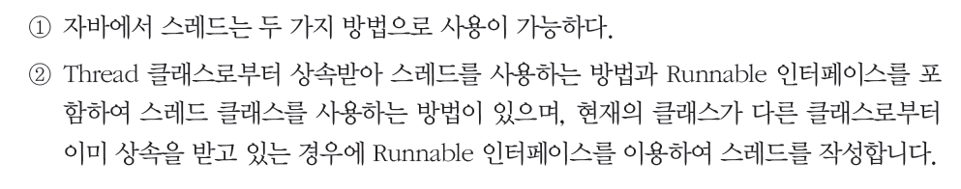
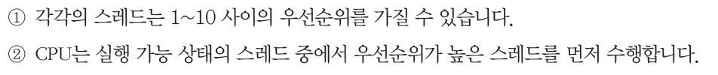
학습 정리
스레드의 생성과 사용
스레드의 우선순위

Slide 32
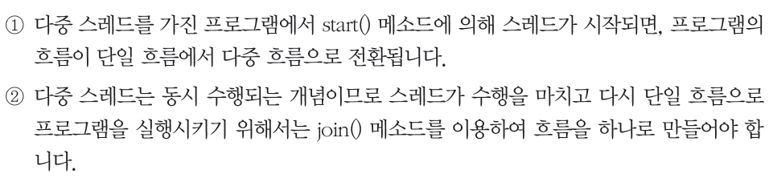
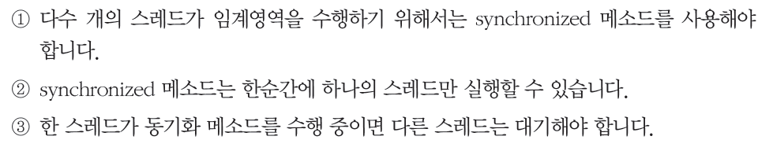
학습 정리
스레드의 시작과 종료
스레드 동기화

Slide 33
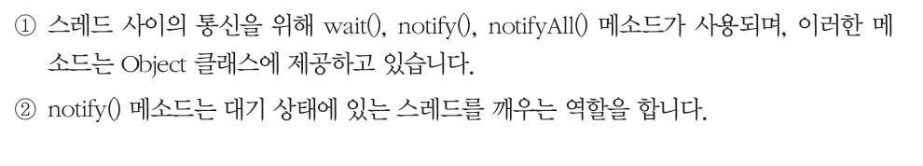
학습 정리
스레드 사이의 통신

Slide 34
수고하셨습니다. 제출 연습 문제를 잘 풀어서 제출해주시기 바랍니다
34

